Slide 1
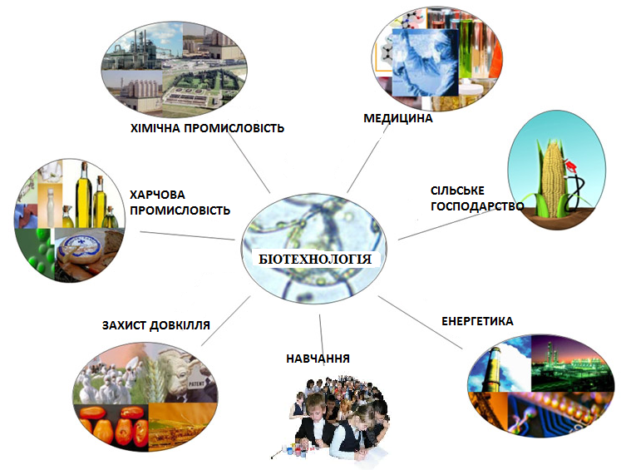
Основні напрямки сучасної біотехнології.

Slide 2

Основні поняття та терміни
біотехнологія,
синтез генів,
плазмди,
культура тканин,
клон,
ембріональна індукція,
химерні організми,
трансгенні організми,
біоінформатика.
Плазміда — молекула ДНК, відмінна від хромосомної ДНК та здатна до автономної реплікації.

Slide 3
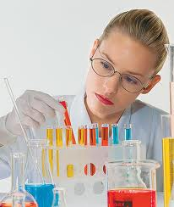
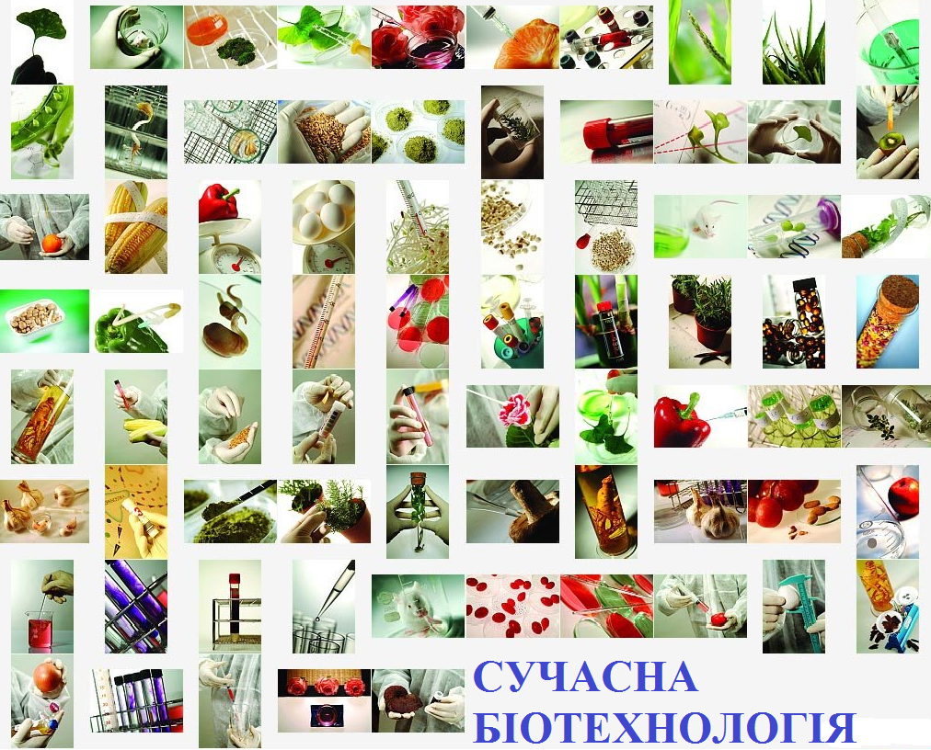
Біотехнологія – сукупність промислових методів, що застосовують для виробництва різних речовин із використанням живих організмів, біологічних процесів чи явищ.

Slide 4
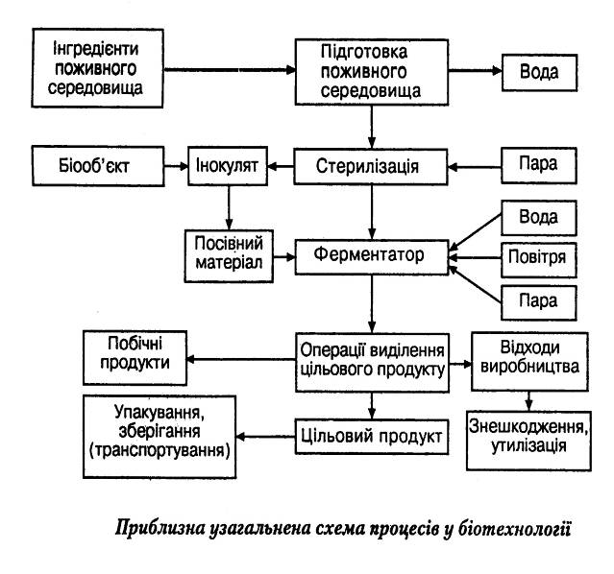
Методи біотехнології.
1. Синтез генів поза організмом(сИнтез генів)
2. Виділення з клітини та перебудова окремих генів або їх частин(генна інженерія )
3. Копіювання та розмноження виділених та синтезованих генів.
4. Введення генів та їхніх груп у геном інших організмів.
5. Поєднання різних геномів в одній клітині

Slide 5
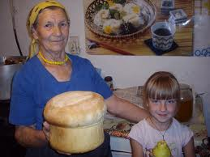
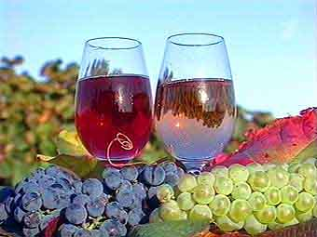
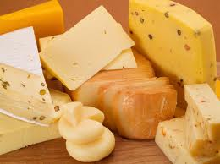
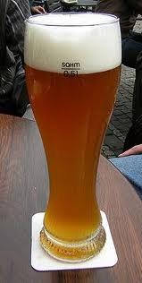
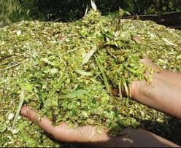
Історія розвитку біотехнології
випікання хліба
виготовлення сиру, молочних продуктів
виноробство
пивоваріння
силосування

Slide 6
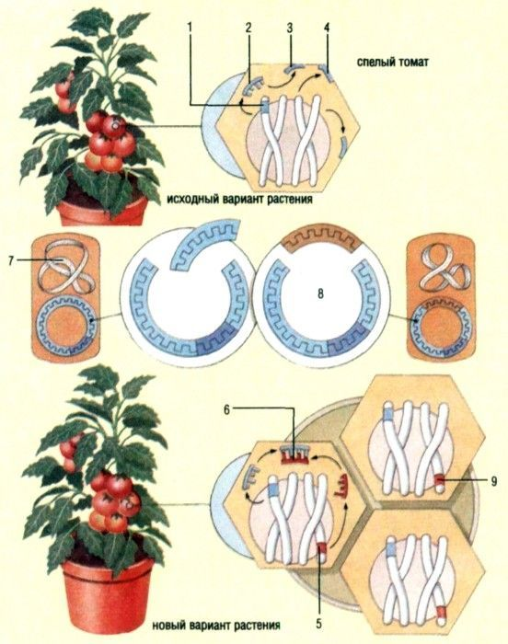
Генна інженерія
Генна інженерія – прикладна галузь молекулярної генетики та біохімії. Її завдання – це розробка методів перебудови геномів організмів.

Slide 7
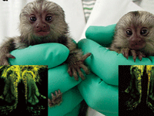
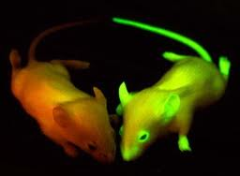
Спочатку вчені під керівництвом доктора Еріка Сасакі за допомогою вірусних векторів ввели у 91 ембріон мавп гени зеленого флуоресцентного білка, після чого 80 із цих ембріонів було введено в утробу сурогатних матерів. У п'яти мавп, що з'явилися на світ, деякі ділянки тіла світилися під впливом ультрафіолетового випромінювання.

Slide 8
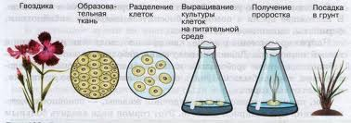
Клітинна інженерія
Клітинна інженерія – галузь біотехнології, у якій застосовуються методи виділення клітин з організму і перенесення на штучні поживні середовища, де продовжується їх життєдіяльність. Її завданнями є: отримання соматичних клітин різних видів, створення культурних клітин (тканин) для отримання цінних речовин.

Slide 9
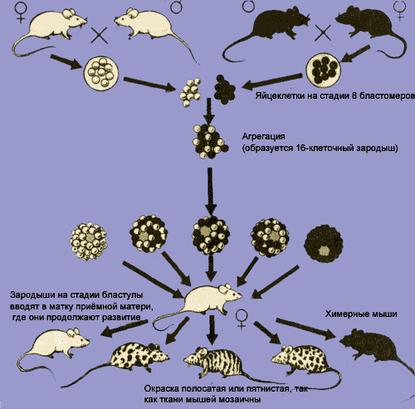
Химерні організми
Химерні тварини - це генетичні мозаїки, що утворяться в результаті об'єднання бластомерів від ембріонів з різними генотипами.

Slide 10
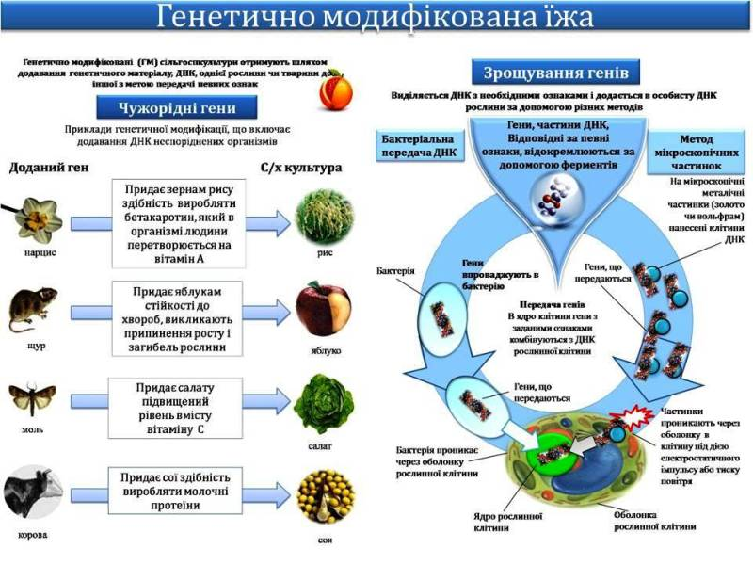
Трансгенні організми

Slide 11
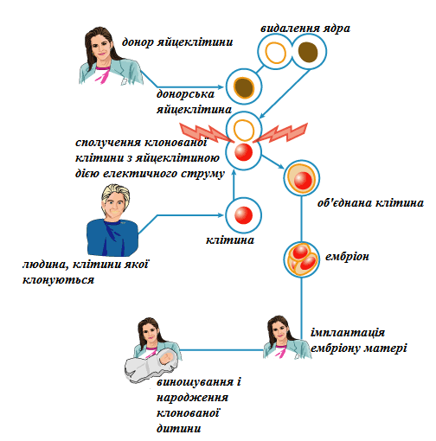
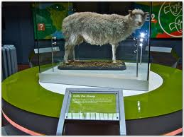
Клонування
Клонування – перспективний напрям клітинної інженерії.
Клон – сукупність клітин або особин, що виникли від спільного предка нестатевим шляхом.

Slide 12

Біоінформатика
Біоінформатика, головним напрямками роботи є застосування математичних методів і комп‘ютерної техніки для збереження та аналізу цієї інформації.

Slide 13

У медицині біотехнологічні прийоми і методи грають головну роль при створенні нових біологічно активних речовин і лікарських препаратів, призначених для ранньої діагностики і лікування різноманітних захворювань. Антибіотики — найбільший клас фармацевтичних сполук, одержання яких здійснюється за допомогою мікробіологічного синтезу. Створено генно-інженерні штами кишкової палички, дріжджів, що культивуються клітин ссавців та комах, використовувані для одержання ростового гормону, інсуліну й інтерферону людини, різноманітних ферментів і противірусних вакцин. Змінюючи нуклеотидну послідовність у генах, що кодують відповідні білки, оптимізують структуру ферментів, гормонів і антигенів (так звана білкова інженерія).

Slide 14
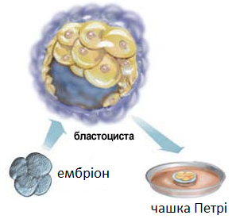
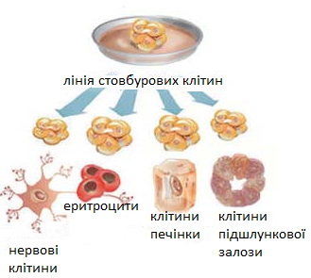
Стовбурові клітини
Стовбурові клітини, також відомі як штамові клітини — це первинні клітини, що зустрічаються в усіх багатоклітинних організмах. Ці клітини можуть самовідновлюватися шляхом поділу клітини, а також можуть диференціюватися в досить велику кількість спеціалізованих типів клітин.

Slide 15
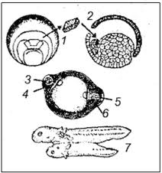
Ембріональна інженерія – галузь, що займається штучними змінами організмів у ході зародкового розвитку
Ембріональна індукція – взаємовплив частин зародка під час його розвитку. Можна змінювати розвиток певних частин зародка в напрямі, який цікавить дослідників.
Г. Шпеман і його співробітниця Х. Мангольд відкрили у зародків амфібій «організатор». Вона вирізала шматочок тканини з дорсальної губи бластопора гаструли гребінчастого тритона (Triturus cristatus) з слабо пігментованим зародком, і пересадила її в вентральній область інший гаструли близького виду, тритона звичайного (T. vulgaris), зародок якого характеризується багатою пігментацією. Ця природна різниця в пігментації дозволила розрізнити в химерному зародку тканини донора та реципієнта. Клітини дорсальної губи при нормальному розвитку утворюють хорду і мезодермальні соміти (міотоми). Після пересадки у гаструли-реципієнта з тканин трансплантата розвивається друга хорда і міотоми. Над ними з ектодерми реципієнта виникала нова додаткова нервова трубка. У підсумку це привело до утворення осьового комплексу органом другий пуголовка на тому ж зародку.

